Slide 1
AD9715的相关工作总结
朱灵均 高靖博

Slide 2
目录
1
5
设计概述
目前成果
2
6
固件开发
后续计划
3
软件开发
4
硬件开发

Slide 3
目录
1
5
设计概述
目前成果
2
6
固件开发
后续计划
3
软件开发
4
硬件开发

Slide 4
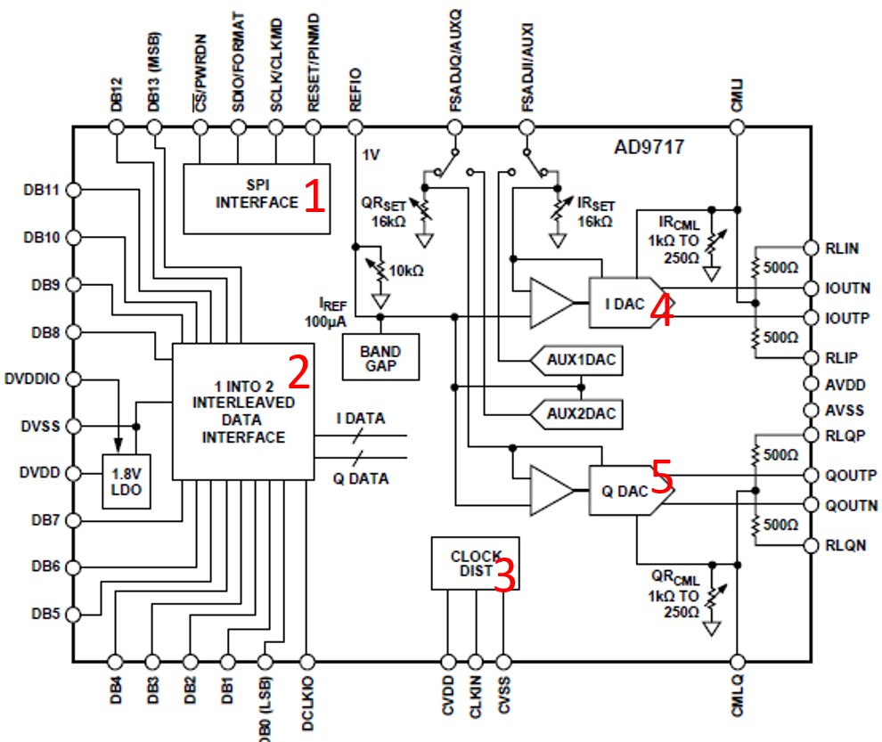
现有基础
[1] 王星，固件系统介绍
[2] ADI, AD9715 Datasheet
Notes:
MicroBlaze软核处理器
MicroBlaze 采用 32 位哈佛 RISC 架构， 没有区分数据接口为 IO 或者存储，所以处理器存储的接口是 PLB（Processor Local Bus） 和 LMB（Local Memory Bus）， 并且 LMB 存储地址空间不与 PLB 重合。 用户开发的接口可以通过 PLBv46总线或者 FSL（Fast Simple Link） 接入系统。
一般而言，基于总线开发的用户自定义接口通常使用PLBv46总线接入系统。
AD9715是ADI公司推出的一款低功耗10位模数转换器，它的特点是：
低功耗：单电源供电，电压可以在1.8到3.3V；供电电压1.8V，采样率125MSPS时功耗35mW；睡眠状态供电电压3.3V时功耗小于3mW。
CMOS时钟输入：可以接受高速、单端时钟输入，支持125MSPS的采样率。
与其他组件容易接合：输出从0V到1.2V可调。
其中，重要的功能模块有：
SPI接口：可以方便地与微控制器、微处理器进行通信
交叉存取数据接口：接收并处理数字信号，似乎与DDR2有关，有待进一步研究
时钟分配器：接收片外输入的时钟信号

Slide 5
现有基础
[1] 王星，固件系统介绍
Notes:
整个的固件系统包括两个部分。其一是硬件系统的搭建，需要根据应用场景和需求接入不同的外设，其二是对这些外设进行调度的固件程序的开发，包括底层的驱动程序和上层的管理与调度程序。

Slide 6
设计目标
输出可以控制的模拟波形
矩形波
锯齿波
正弦波
输出周期性任意波形
波形任意
频率可调
动态调节方波占空比
提高系统带宽
DMA
以125MSPS的采样率输出任意波形

Slide 7
系统框图
Notes:
固件部分：基于Microblaze，开发自定义IP，作为固件添加到系统中，用于控制AD9715
硬件部分：AD9715输出驱动电路
软件部分：AD9715的驱动，通过C程序开发

Slide 8
目录
1
5
设计概述
目前成果
2
6
固件开发
后续计划
3
软件开发
4
硬件开发

Slide 9
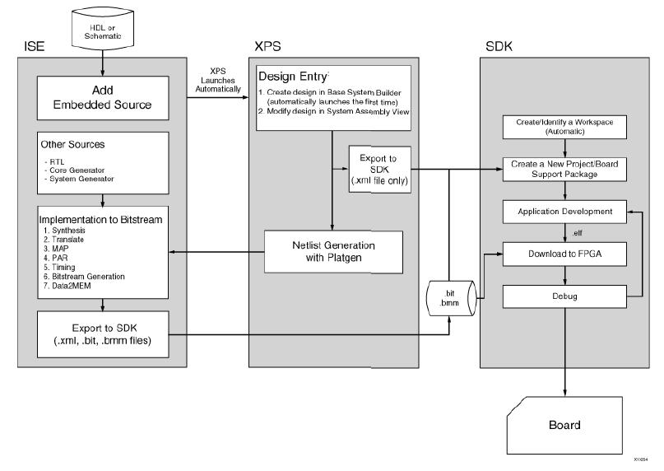
固件开发 – 基本流程
[1] Xilinx, Embedded System Tools Reference Manual ISE
Notes:
ISE：新建工程，添加嵌入式处理器
XPS：配置硬件平台
EDK：软件开发，导出可执行文件

Slide 10
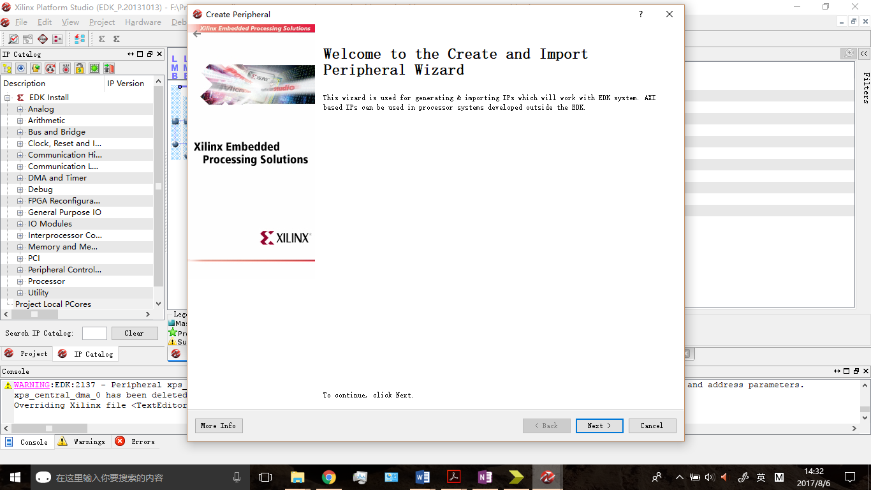
固件开发 – 自定义IP流程
XPS - 新建外设向导

Slide 11
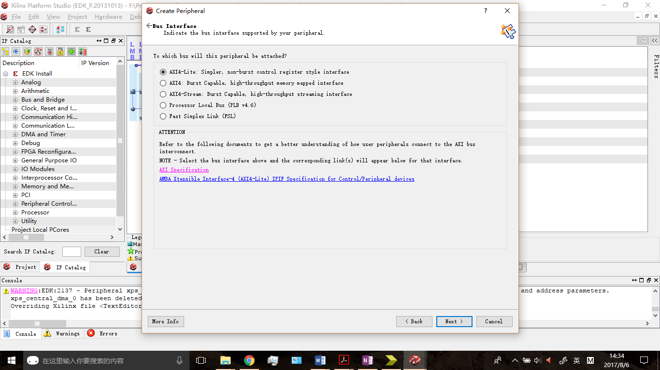
固件开发 – 自定义IP流程
XPS - 新建外设向导
1
Notes:
查阅官网并咨询王星学长后才发现，Vertex-4不支持AXI总线。
所以只能尝试换成PLB总线，把上述流程再来一遍。
需要注意的是，PLB总线的大小端规定似乎与AXI总线相反，很多接口信号向量的方向需要调整，仿真中也容易出现很多问题。

Slide 12
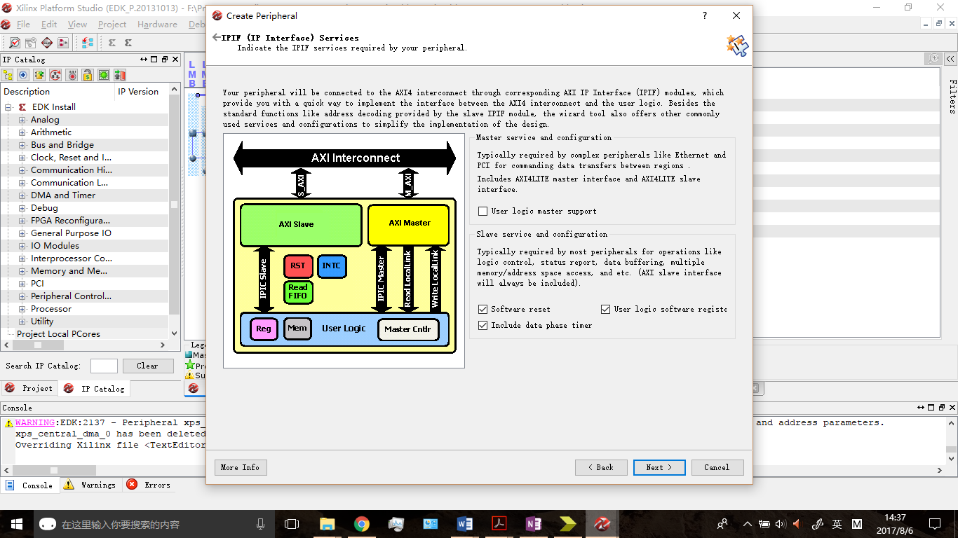
固件开发 – 自定义IP流程
XPS - 新建外设向导

Slide 13
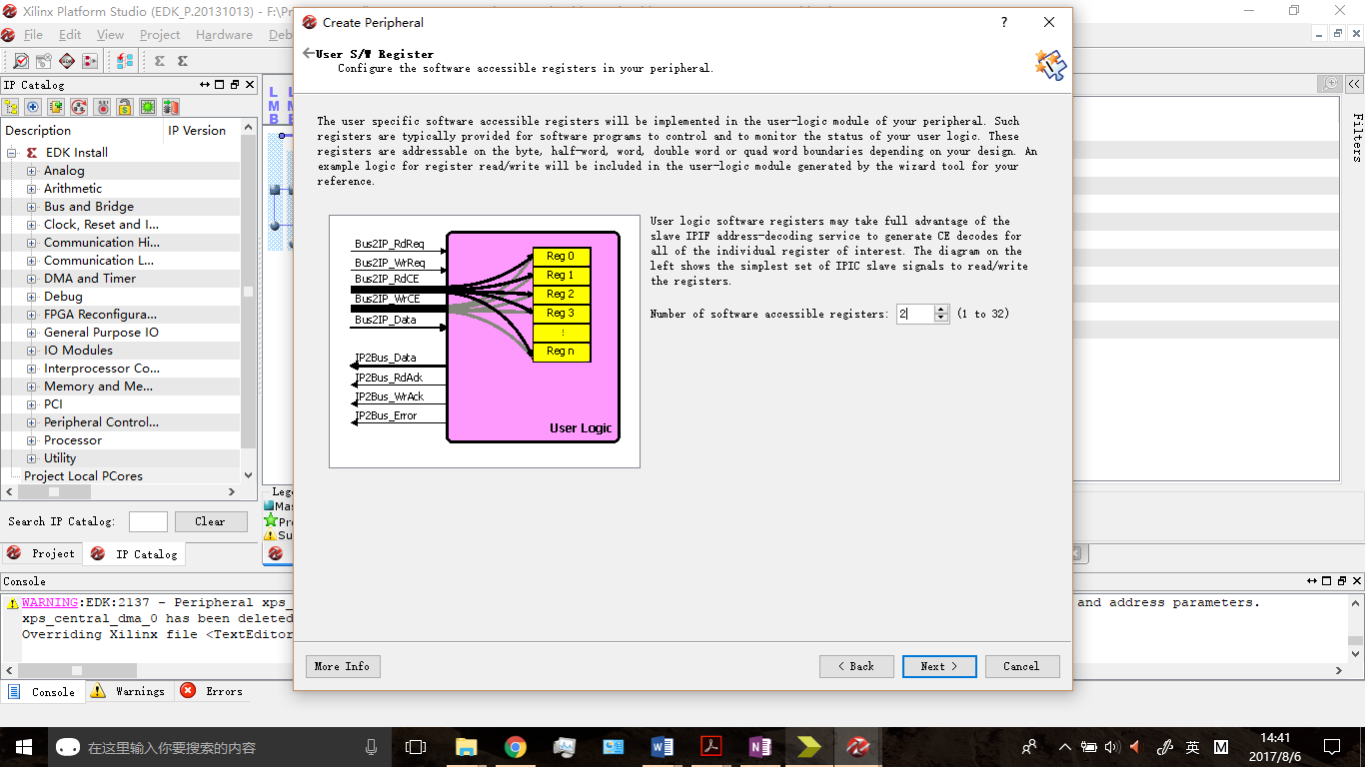
固件开发 – 自定义IP流程
XPS - 新建外设向导
1
Notes:
选择控制寄存器个数

Slide 14
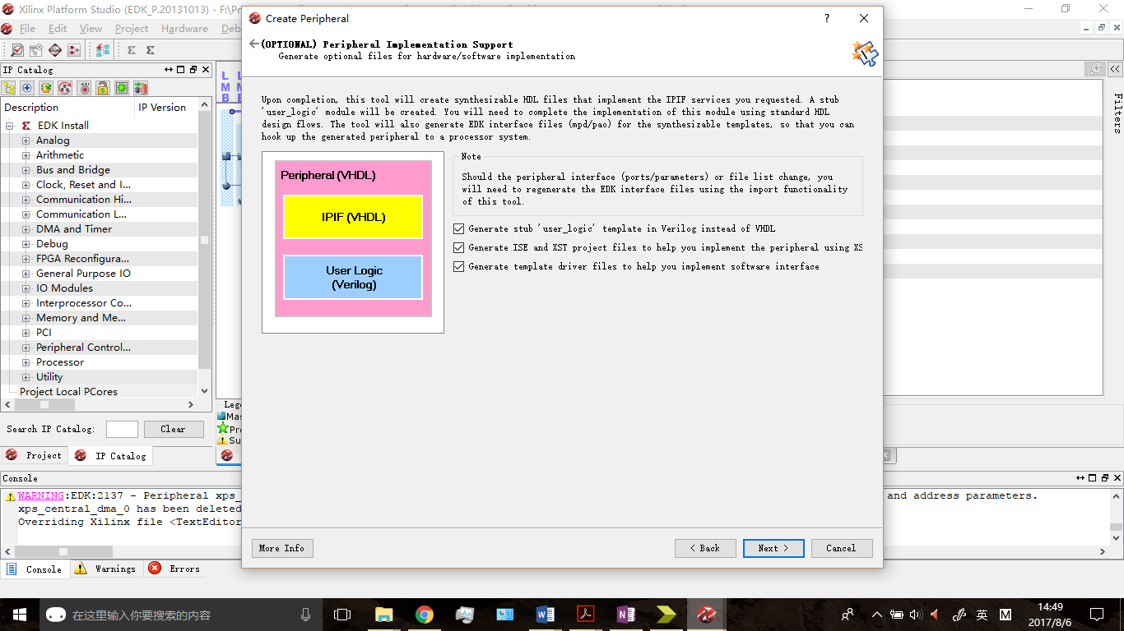
固件开发 – 自定义IP流程
XPS - 新建外设向导
1
2
3
Notes:
采用Verilog编写用户逻辑
2.生成XST工程
生成模板驱动程序

Slide 15
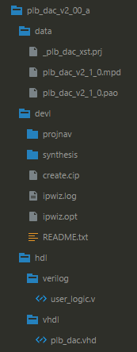
固件开发 – 自定义IP流程
XPS – 生成文件结构
外设定义文件：plb_dac_v2_1_0.mpd
顶层模块：plb_dac.vhd
用户逻辑：user_logic.v

Slide 16
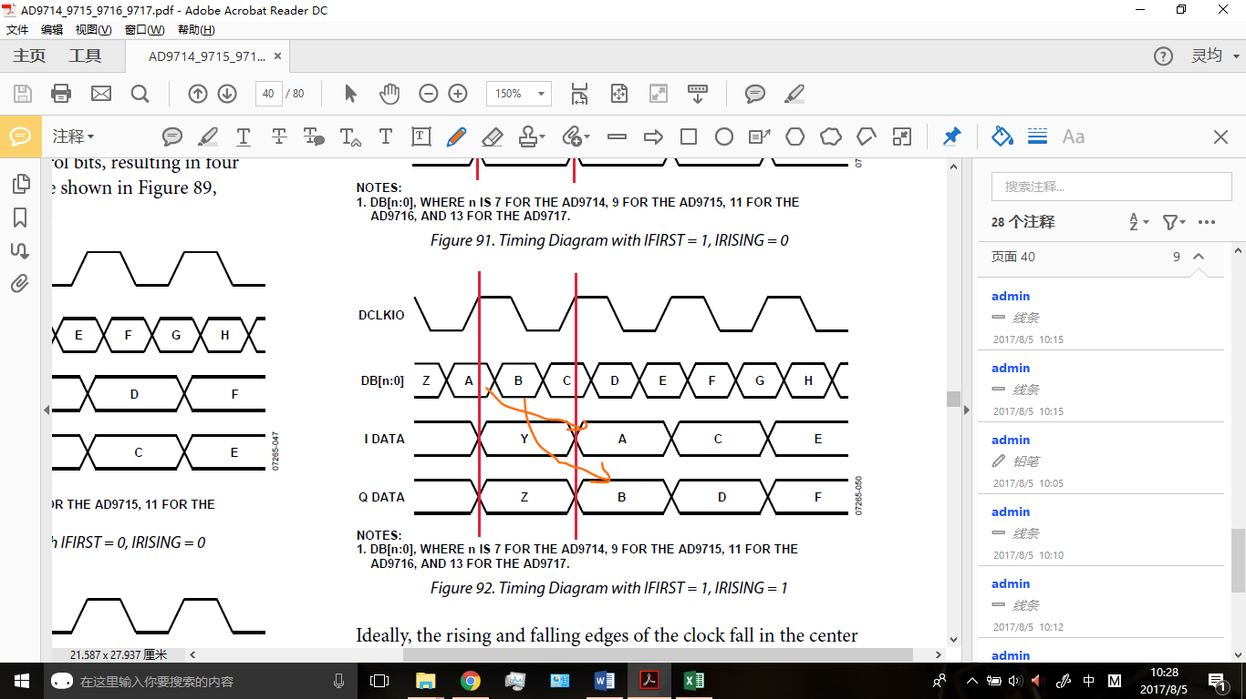
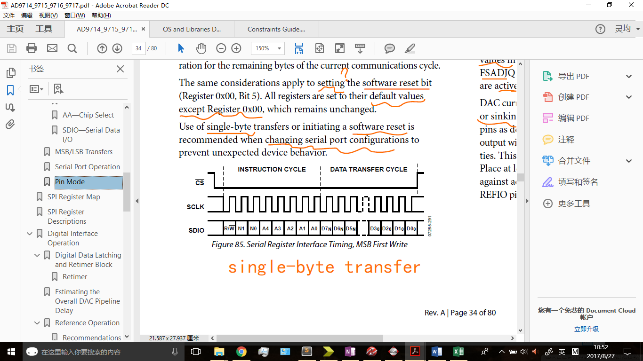
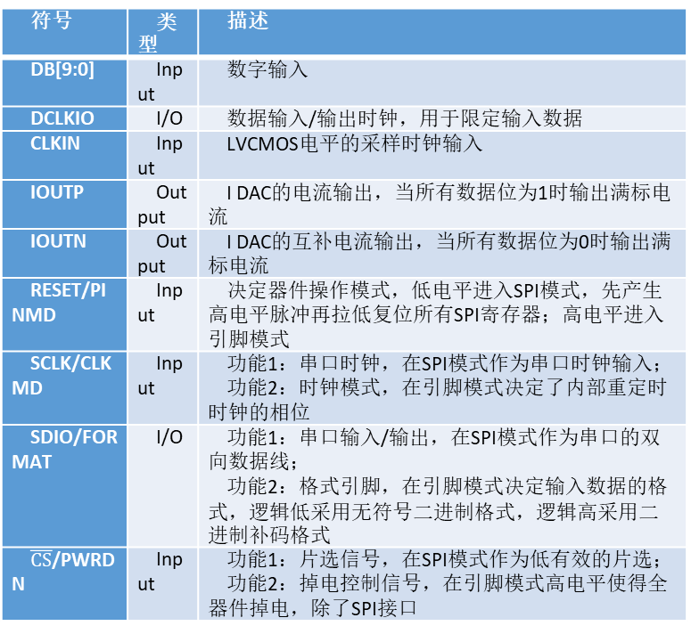
固件开发 – 自定义IP设计
AD9715工作原理
符号 | 类型 | 描述
DB[9:0] | Input | 数字输入
DCLKIO | I/O | 数据输入/输出时钟，用于限定输入数据
CLKIN | Input | LVCMOS电平的采样时钟输入
IOUTP | Output | I DAC的电流输出，当所有数据位为1时输出满标电流
IOUTN | Output | I DAC的互补电流输出，当所有数据位为0时输出满标电流
RESET/PINMD | Input | 决定器件操作模式，低电平进入SPI模式，先产生高电平脉冲再拉低复位所有SPI寄存器；高电平进入引脚模式
SCLK/CLKMD | Input | 功能1：串口时钟，在SPI模式作为串口时钟输入； 功能2：时钟模式，在引脚模式决定了内部重定时时钟的相位
SDIO/FORMAT | I/O | 功能1：串口输入/输出，在SPI模式作为串口的双向数据线； 功能2：格式引脚，在引脚模式决定输入数据的格式，逻辑低采用无符号二进制格式，逻辑高采用二进制补码格式
$\overline{CS}$/PWRDN | Input | 功能1：片选信号，在SPI模式作为低有效的片选； 功能2：掉电控制信号，在引脚模式高电平使得全器件掉电，除了SPI接口
[1] ADI, AD9715 Datasheet

Slide 17
固件开发 – 自定义IP设计
寄存器格式设计

Slide 18
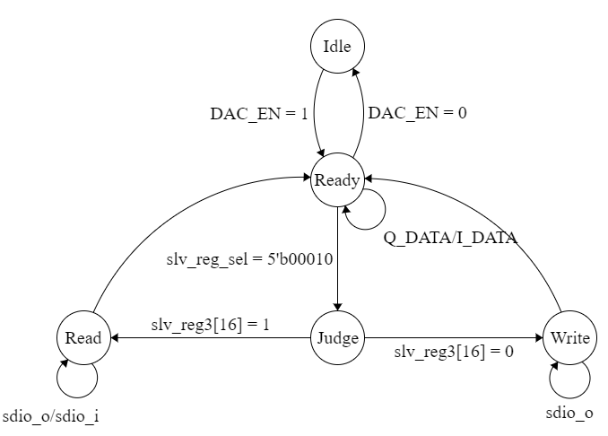
固件开发 – 自定义IP设计
SPI控制器状态机

Slide 19
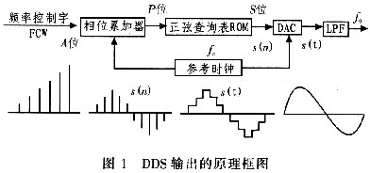
固件开发 – 自定义IP设计
DDS输出的原理
[1] 徐文波，田耘，Xilinx FPGA开发实用教程

Slide 20
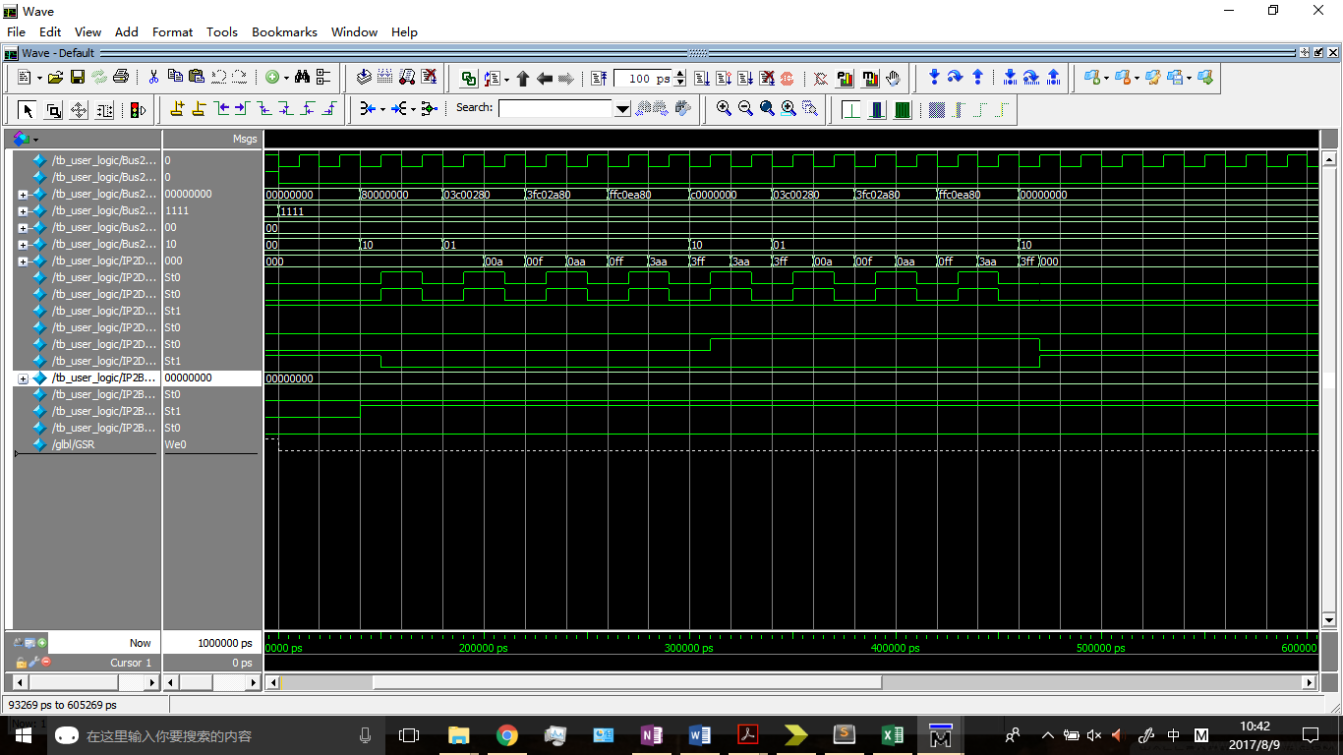
固件开发 – 自定义IP仿真
用户逻辑单独仿真

Slide 21
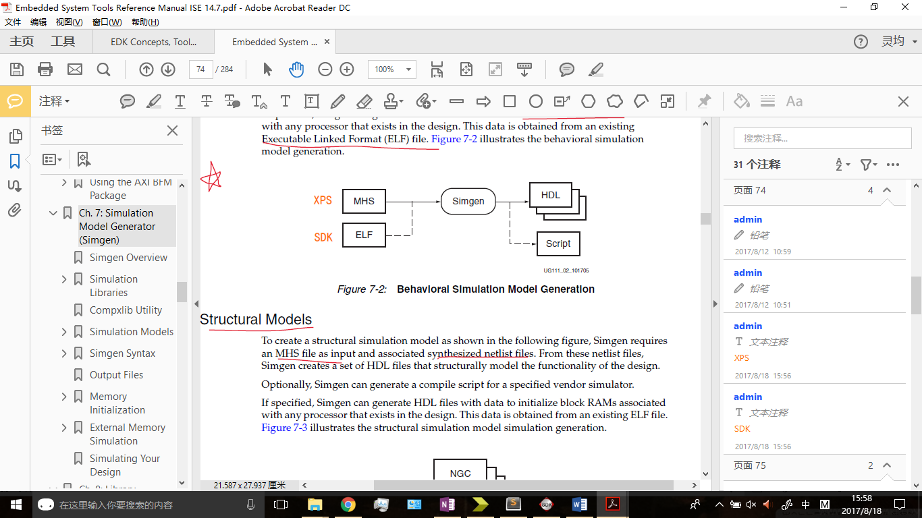
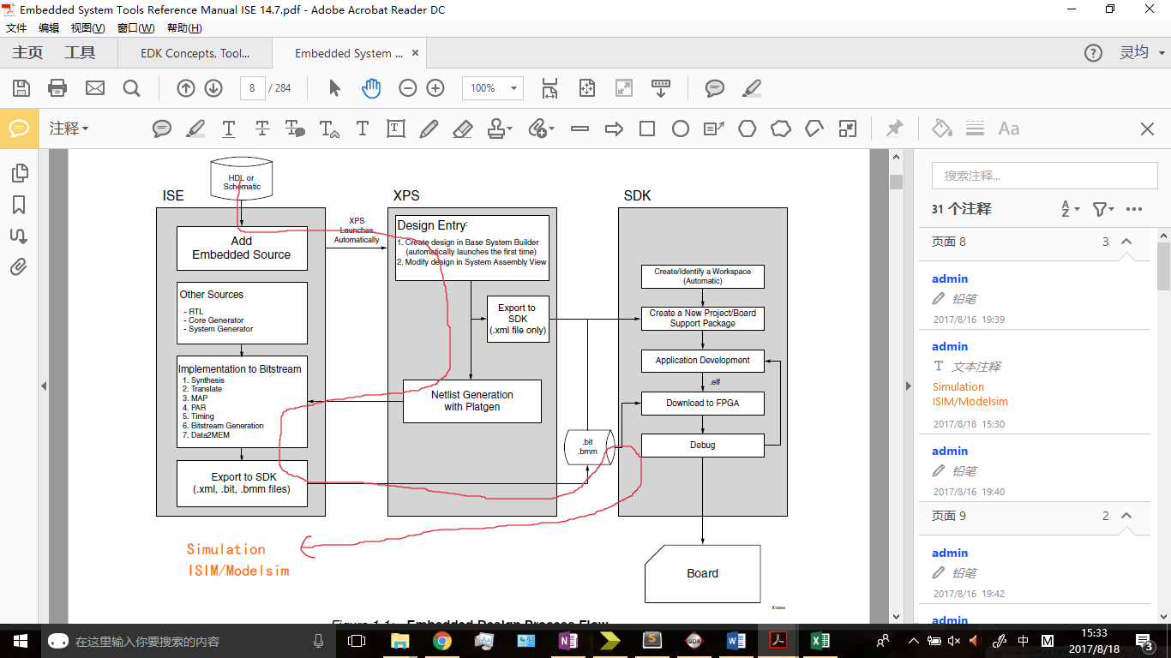
固件开发 – 自定义IP仿真
MicroBlaze系统的仿真 - 原理

Slide 22
固件开发 – 自定义IP仿真
MicroBlaze系统的仿真 – 流程

Slide 23
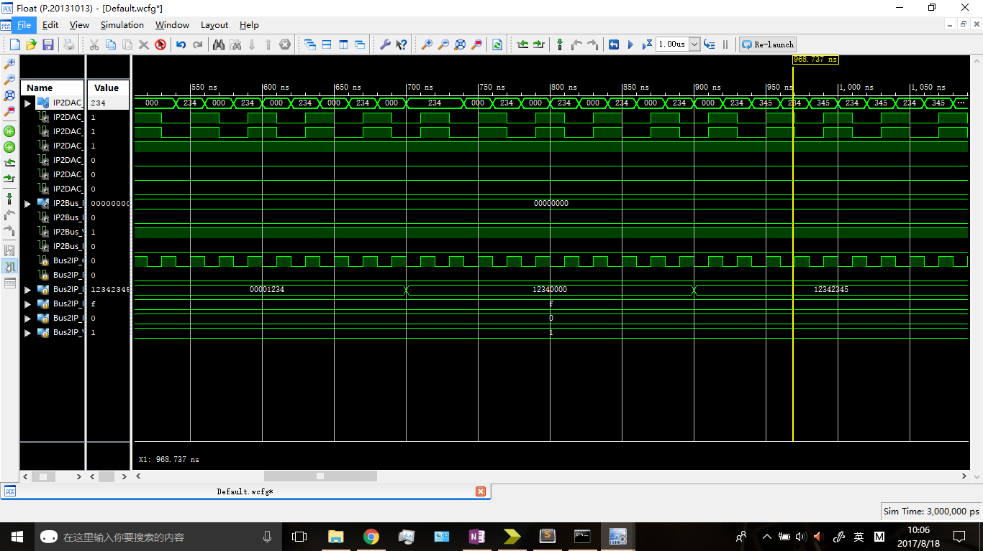
固件开发 – 自定义IP仿真
MicroBlaze系统的仿真 – 结果

Slide 24
固件开发 – 问题总结
开发工具
ISE 14.7 SDK在Windows 10 上运行的出错
ISim无法正常工作
ModelSim调用出错
固件开发
PLB与AXI总线系统选择
PLB特殊的信号格式
固件仿真
固件在MicroBlaze系统中仿真的流程
固件和软件更新后仿真结果不变的问题

Slide 25
目录
1
5
设计概述
目前成果
2
6
固件开发
后续计划
3
软件开发
4
硬件开发

Slide 26
软件开发 – 程序设计
程序结构

Slide 27
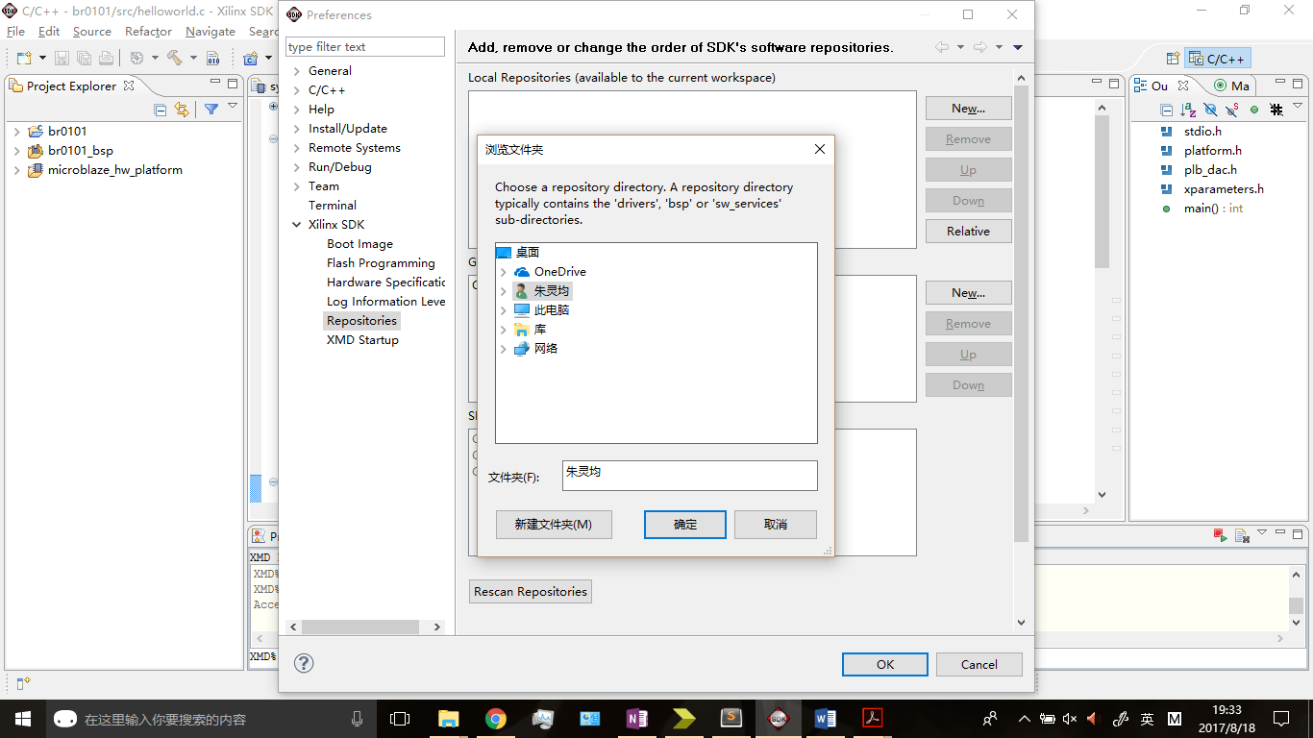
软件开发 – 程序设计
导入驱动程序

Slide 28
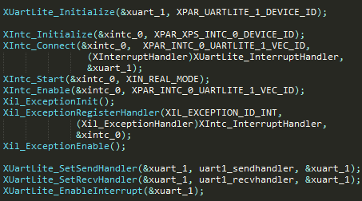
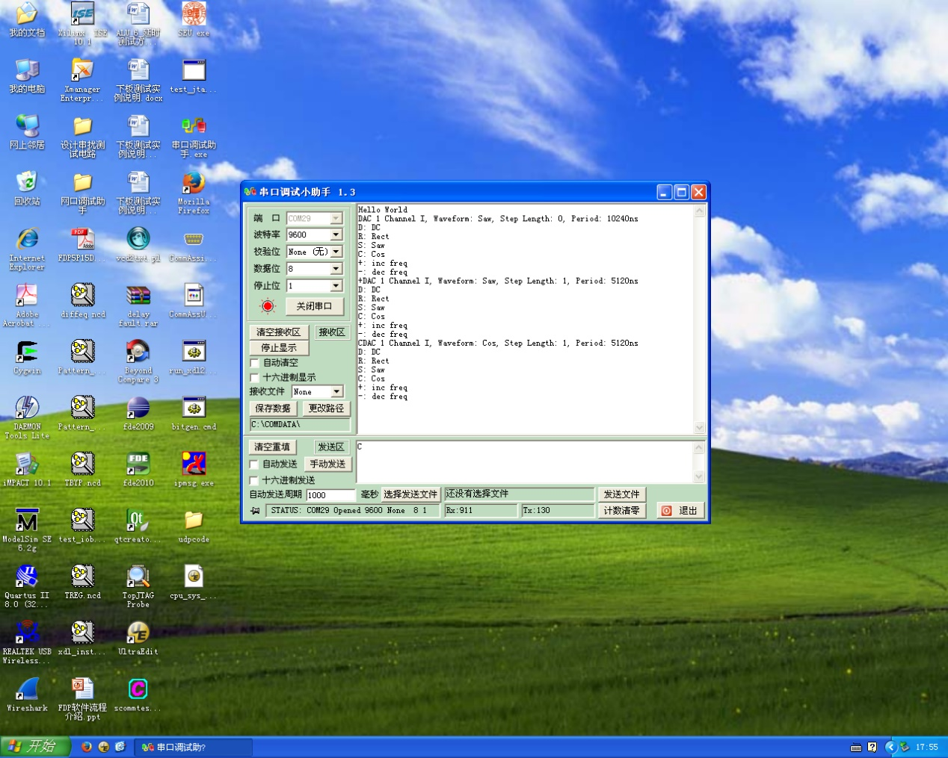
软件开发 – 程序设计
UART中断配置与用户界面

Slide 29
软件开发 – 程序测试
软硬件协同仿真

Slide 30
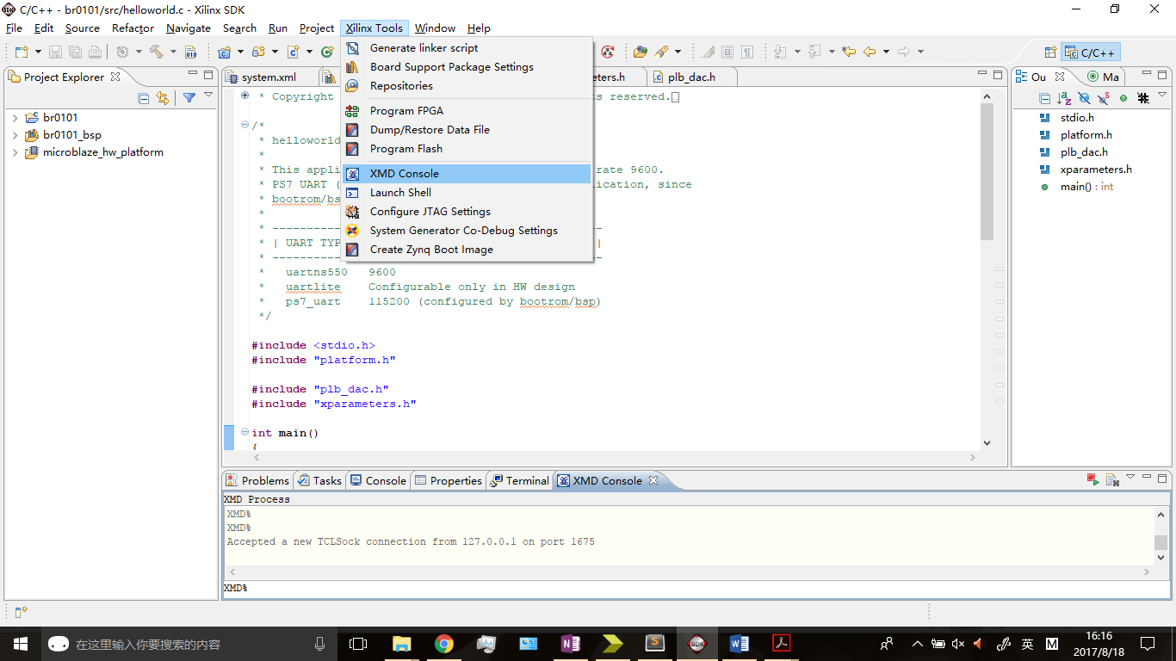
软件开发 – 程序测试
软件调试

Slide 31
软件开发 – 问题总结
软件设计
自定义IP驱动导入不成功
软件调试
软件仿真调试结果有误

Slide 32
目录
1
5
设计概述
目前成果
2
6
固件开发
后续计划
3
软件开发
4
硬件开发

Slide 33
硬件开发 – 仿真测试
直流参数扫描

Slide 34
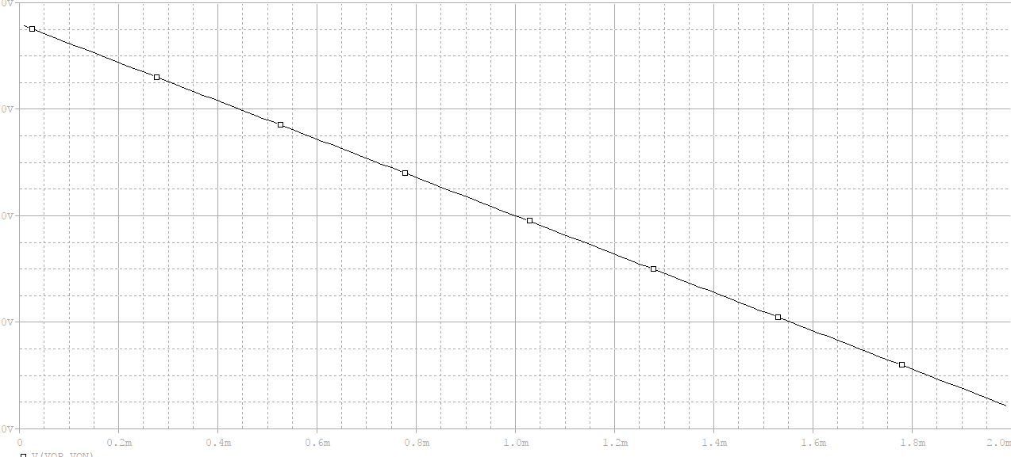
硬件开发 – 仿真测试
直流参数扫描

Slide 35
硬件开发 – 仿真测试
交流频率测试

Slide 36
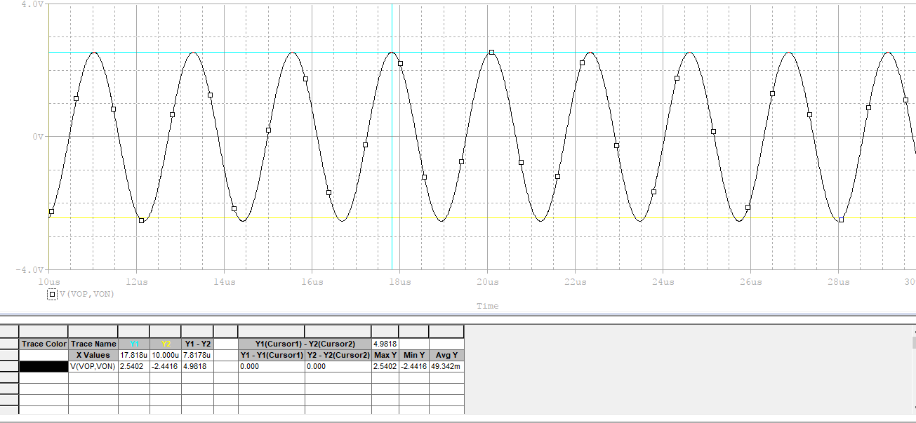
硬件开发 – 仿真测试
交流频率测试

Slide 37
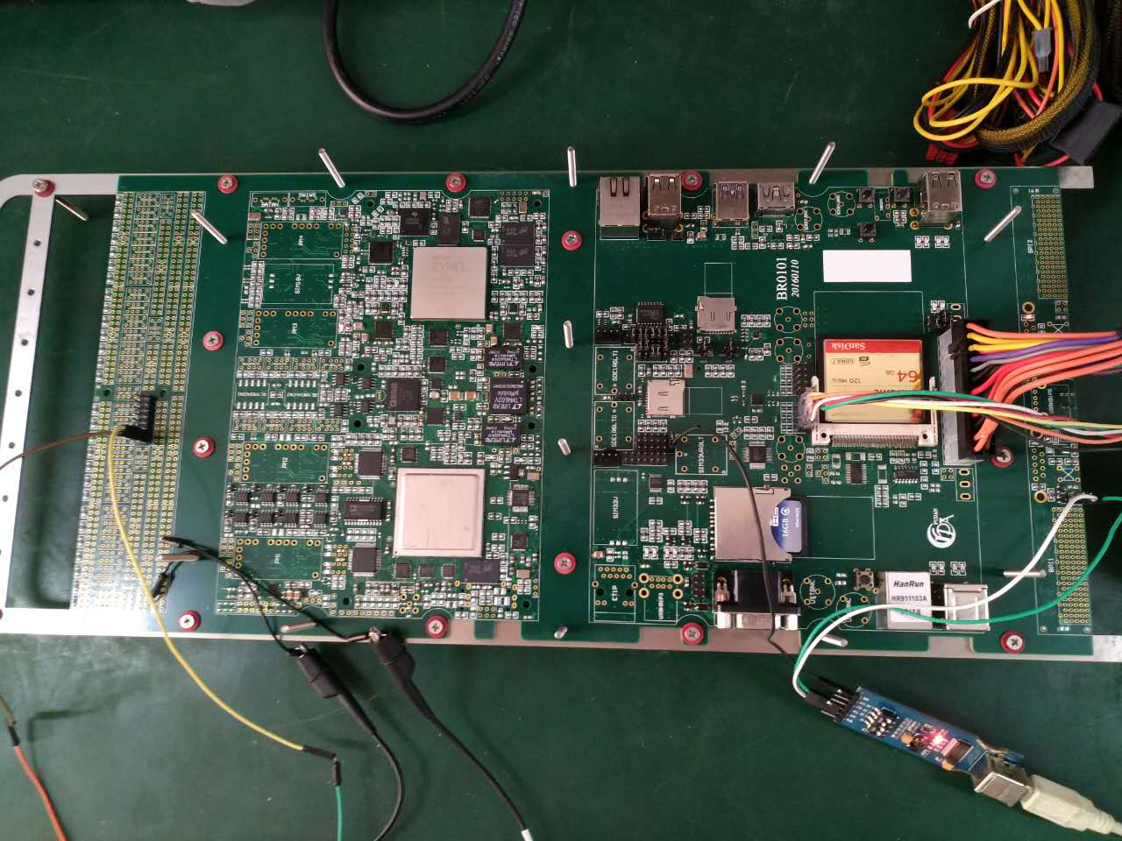
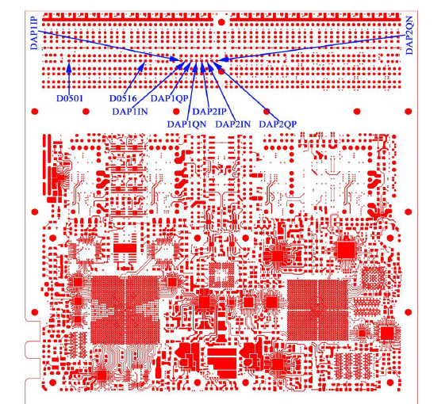
硬件开发 – 上板调试
测试平台

Slide 38
硬件开发 – 上板调试
测试问题
UART乱码
采样率提高，输出信号变化范围减小
采样率被限制在2KSPS以下
输入信号变化幅度越大，允许的采样率最大值越小
辅助DAC没有信号
FSADJx管脚的电平有时候会降到0
芯片版本号不对

Slide 39
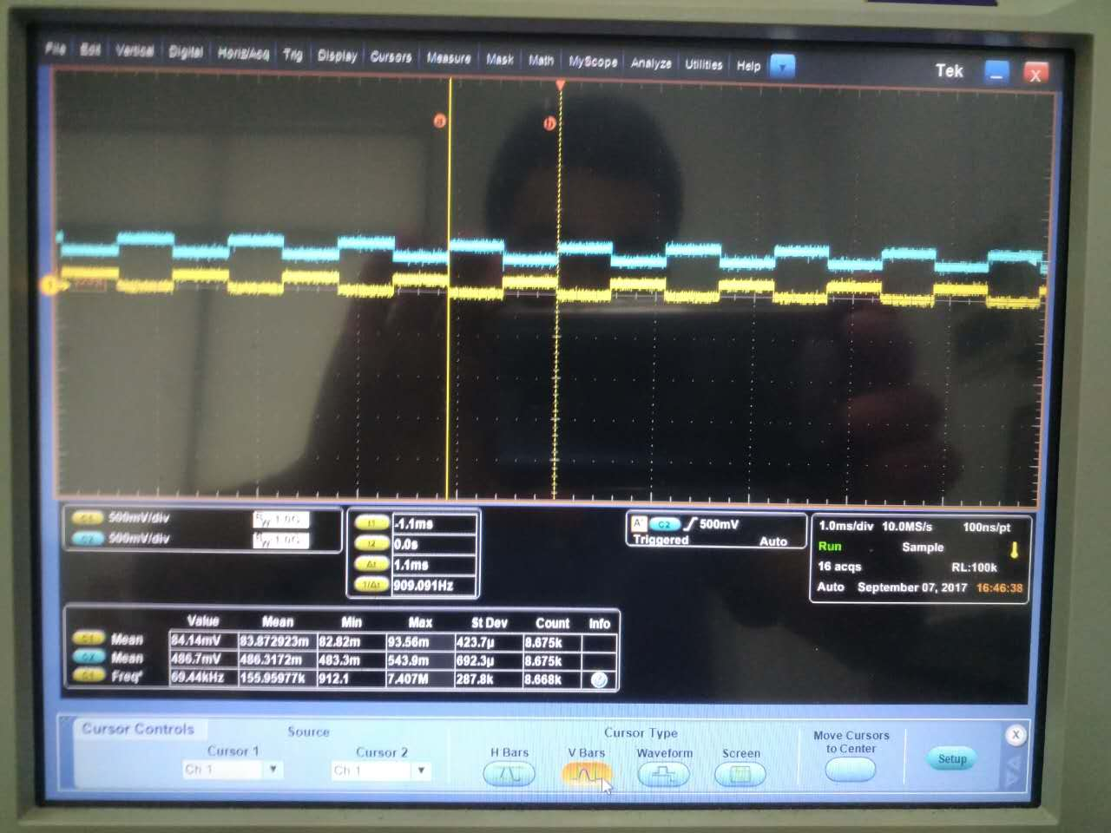
硬件开发 – 上板调试
测试问题 – 采样率限制

Slide 40
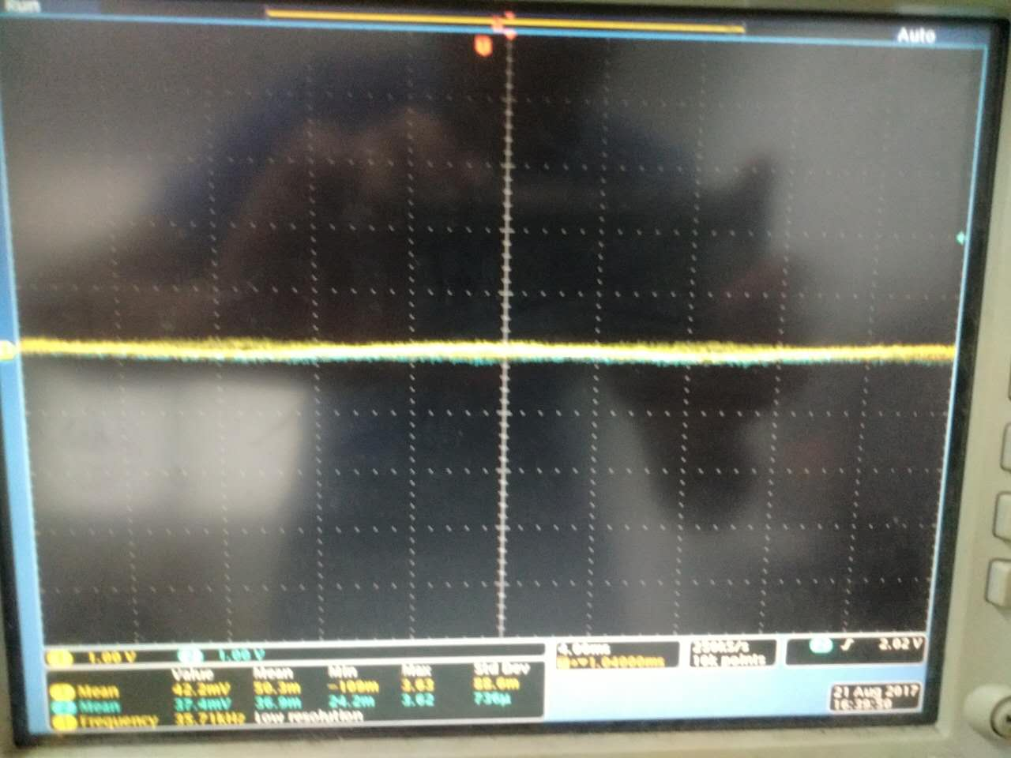
硬件开发 – 上板调试
测试问题 – 采样率限制

Slide 41
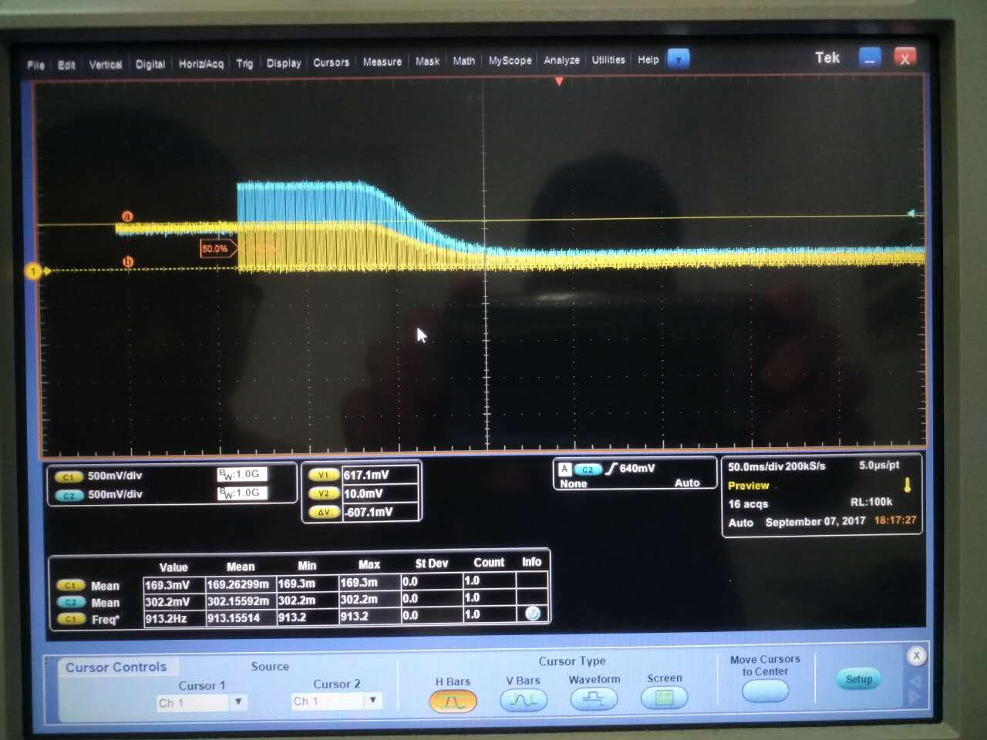
硬件开发 – 上板调试
测试问题 – 采样率限制

Slide 42
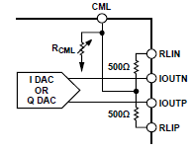
硬件开发 – 上板调试
测试问题 – 解决方法

Slide 43
目录
1
5
设计概述
目前成果
2
6
固件开发
后续计划
3
软件开发
4
硬件开发

Slide 44
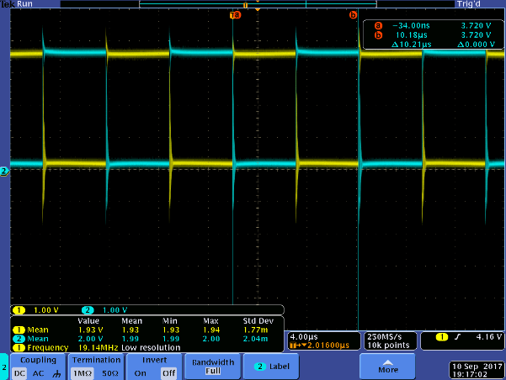
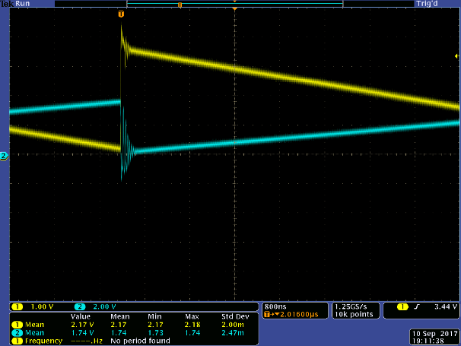

目前成果
三种可调波形

Slide 45
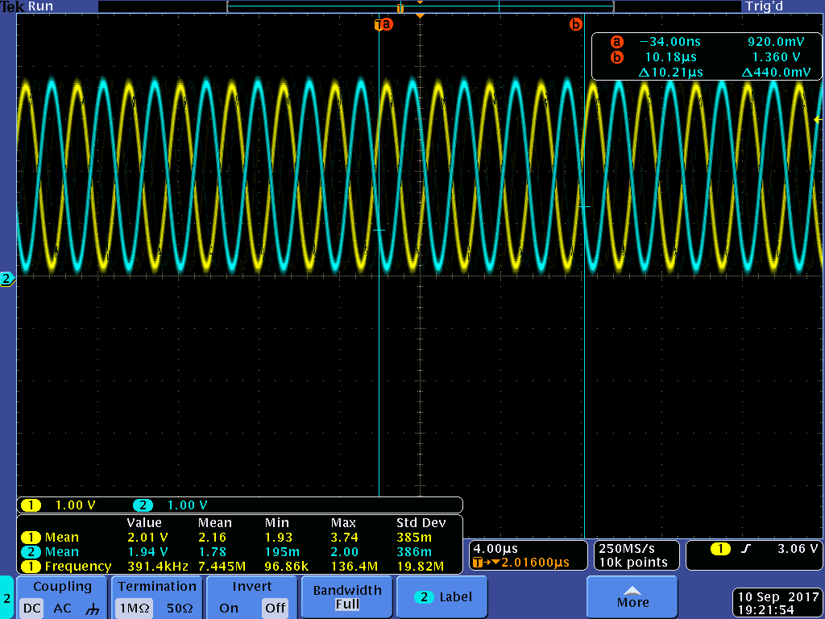
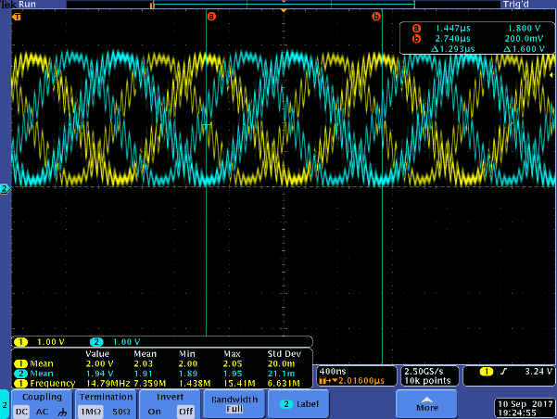
目前成果
16级可调频率（最高1.56MHz正弦波）

Slide 46
目前成果
UART中断控制用户界面

Slide 47
目录
1
5
设计概述
目前成果
2
6
固件开发
后续计划
3
软件开发
4
硬件开发

Slide 48
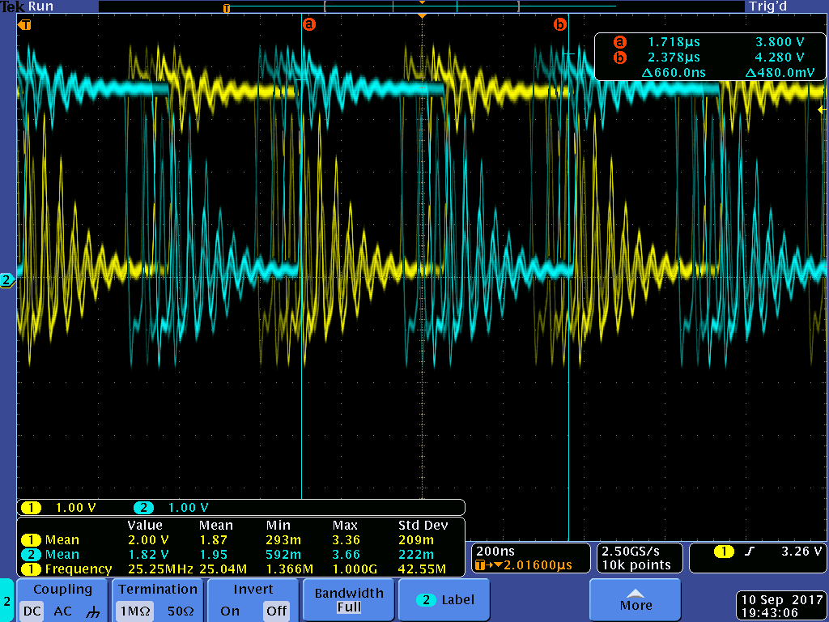
后续计划
解决反射波噪声问题

Slide 49
后续计划
改进任意信号产生的方式
DDS IP核
DMA
……
提高信号频率和系统带宽
DCM
……

Slide 50
谢谢！
2017年9月19日

